Slide 1
Chương 6 QUẢN LÝ BỘ NHỚ

Slide 2
Quản lý bộ nhớ
Cơ sở
Tải chồng (overlay)
Tráo đổi (swapping)
Phân phối bộ nhớ liên tục
Phân trang (paging)
Phân đoạn (segmentation)
Phân đoạn kết hợp với phân trang (Segmentation with Paging)

Slide 3
Cơ sở
Chương trình muốn thực thi cần phải được tải vào bộ nhớ và đặt trong một tiến trình
Hàng đợi vào (Input Queue)
Tập các chương trình trên đĩa, đang đợi tải vào bộ nhớ để thực hiện
Các chương trình người dùng muốn được thực thi cần phải qua một số bước trong đó có bước gán địa chỉ cho các câu lệnh/ dữ liệu.

Slide 4
Gán bộ nhớ cho các câu lệnh và dữ liệu
Việc gán địa chỉ cho các câu lệnh và dữ liệu được thực hiện tại các thời điểm
Biên dịch (compile time) – nếu vị trí trong bộ nhớ đã được biết trước – sinh ra mã tuyệt đối (absolute code); cần phải được biên dịch lại nếu vị trí bắt đầu bị thay đổi
Lúc tải (loading time) – phải sinh ra mã có thể định vị lại (relocatable code) – nếu vị trí trong bộ nhớ không được biết trước
Mã có thể định vị lại “14 bytes kể từ đầu module”
Lúc thực thi (run time)– gán địa chỉ được trì hoãn cho đến khi thực thi nếu tiến trình có thể thay đổi, từ đoạn bộ nhớ này đến đoạn bộ nhớ khác trong khi thực thi.
Yêu cầu phần cứng hỗ trợ cho các ánh xạ địa chỉ (thanh ghi cơ sở, thanh ghi giới hạn)

Slide 5
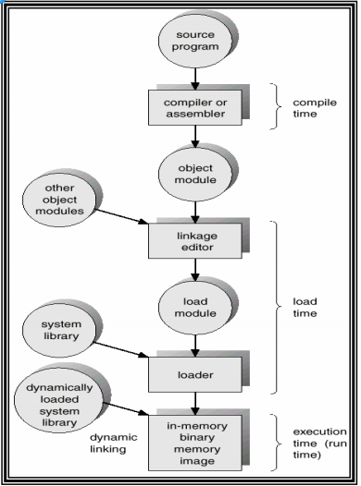
Các bước xử lý của tiến trình người dùng

Slide 6
Không gian địa chỉ vật lý và không gian địa chỉ luận lý
Khái niệm không gian địa chỉ luận lý gắn với không gian địa chỉ vật lý là trung tâm của các kĩ thuật quản lý bộ nhớ
Các địa chỉ luận lý – được CPU sinh ra; còn được gọi là địa chỉ ảo
Địa chỉ vật lý – địa chỉ thật trong bộ nhớ, được đơn vị quản lý bộ nhớ thấy
Như nhau trong lược đồ gán địa chỉ lúc biên dịch, tải
Khác nhau trong lược đồ gán địa chỉ lúc thực thi

Slide 7
Đơn vị quản lý bộ nhớ (MMU)
Thiết bị phần cứng thực hiện việc ánh xạ địa chỉ ảo đến địa chỉ vật lý
Ví dụ về 1 lược đồ MMU đơn giản
Giá trị thanh ghi định vị lại (relocation register) được cộng vào cho mỗi địa chỉ được sinh ra bởi tiến trình người dùng tại thời điểm nó tải vào bộ nhớ.
Chương trình người dùng làm việc với các địa chỉ luận lý; nó không bao giờ thấy địa chỉ vật lý

Slide 8
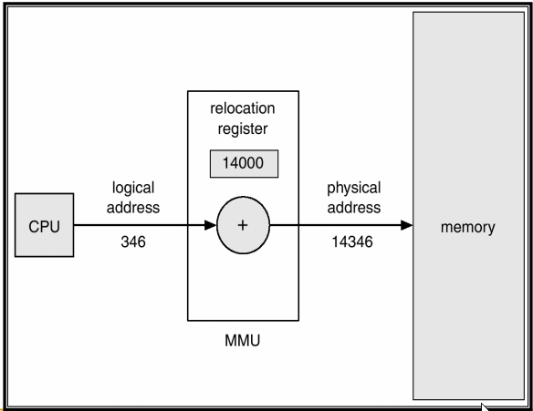
Gán địa chỉ động với thanh ghi relocation
0
Max=80000

Slide 9
Tải động vào bộ nhớ
Các phương thức không được tải vào bộ nhớ cho tới khi nó được gọi
Tận dụng không gian bộ nhớ tốt hơn
Phương thức không được sử dụng sẽ không bao giờ được tải
Hữu ích khi cần lượng mã lớn để xử lý các trường hợp không thường xuyên
Không cần phải có sự hỗ trợ đặc biệt của hệ điều hành trong thiết kế chương trình

Slide 10
Liên kết động
Việc liên kết sẽ bị trì hoãn đến thời gian thực thi
Các đoạn mã nhỏ, gọi là stub, được sử dụng để xác định thủ tục thư viện trong vùng bộ nhớ thích hợp.
Stub được thay thế bởi địa chỉ vật lý của routine (thủ tục) và thực thi routine
Hệ điều hành cần phải kiểm tra xem liệu phương thức có nằm trong địa chỉ bộ nhớ của tiến trình
Liên kết động rất hữu hiệu cho các thư viện

Slide 11
Overlay
Chỉ giữ trong bộ nhớ những câu lệnh và dữ liệu cần trong bất cứ thời điểm nào
Cần khi tiến trình lớn hơn kích cỡ bộ nhớ được cấp cho nó
Được thực thi bởi người dùng, không cần sự hỗ trợ đặc biệt từ hệ điều hành, thiết kế lập trình của cấu trúc overlay tương đối phức tạp

Slide 12
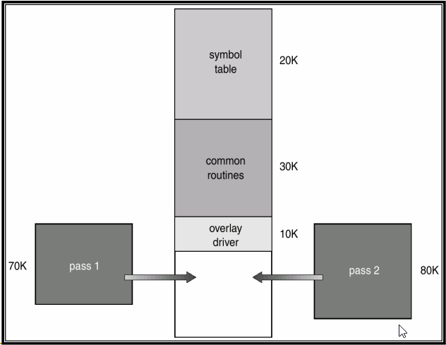
Tải chồng (Overlay)

Slide 13
Tráo đổi (Swapping)
Một tiến trình có thể bị swapped tạm ra bộ lưu trữ nền, sau đó được mang trở lại bộ nhớ để thực thi tiếp
Bộ lưu trữ nền – đĩa tốc độ nhanh, đủ lớn để lưu trữ phiên bản của tất cả ảnh bộ nhớ cho tất cả người dùng; phải cung cấp khả năng truy cập trực tiếp đến các ảnh bộ nhớ này.
Roll out, roll in – biến thể swapping được sử dụng trong thuật toán lập lịch có ưu tiên; tiến trình có độ ưu tiên thấp nhất bị swap ra cho phép tiến trình có độ ưu tiên cao nhất được tải vào và thực thi.

Slide 14
...Swapping
Một trong những giai đoạn quan trọng trong thời gian swap là thời gian chuyển đổi ngữ cảnh
Tổng thời gian chuyển giao tỉ lệ với tổng dung lượng bộ nhớ bị swap.
Ta có thể thấy nhiều phiên bản biến thể trên rất nhiều hệ thống, ví dụ UNIX, Linux, Windows.

Slide 15
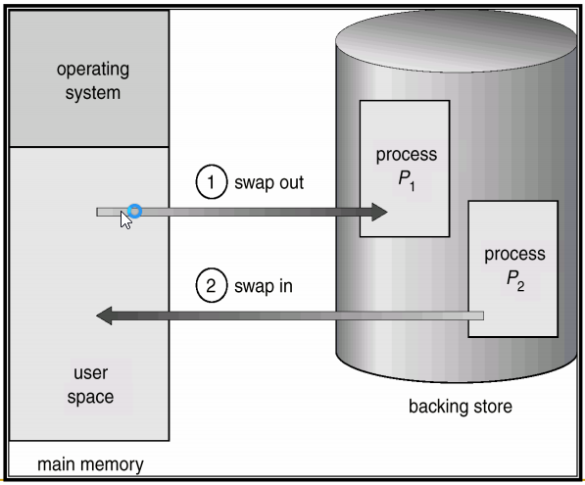
Lược đồ Swapping

Slide 16
Phân phối bộ nhớ liên tục
Bộ nhớ chính thường được chia thành hai phần
Phần lưu trú hệ điều hành, thường được tổ chức trong vùng bộ nhớ thấp (địa chỉ thấp) với vector ngắt.
Các tiến trình người dùng, thường được tổ chức trong vùng bộ nhớ cao.
Bảo vệ
Lược đồ thanh ghi định vị lại (relocation register) cho việc bảo vệ các tiến trình người dùng.
Thanh ghi định vị lại chứa giá trị của địa chỉ vật lý nhỏ nhất; thanh ghi giới hạn chứa các giá trị từ miền địa chỉ luận lý – các địa chỉ luận lý phải có giá trị nhỏ hơn giá trị của thanh ghi giới hạn.

Slide 17
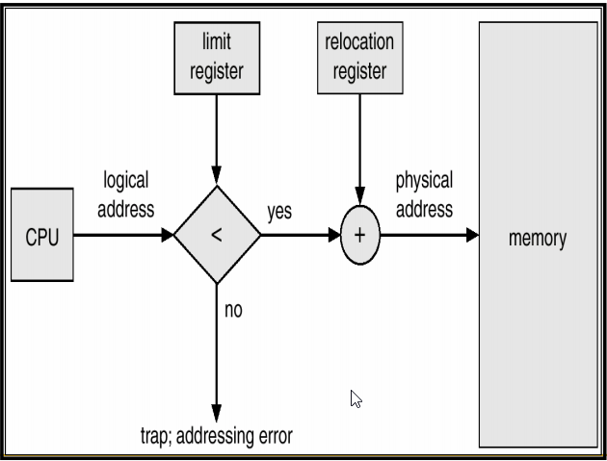
Hỗ trợ phần cứng cho các thanh ghi relocation và thanh ghi limit
0
Max

Slide 18
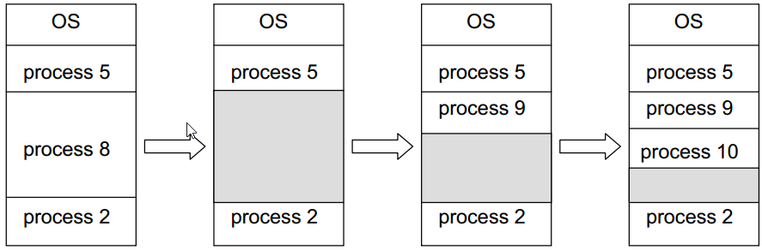
... Phân phối liên tục
Phân phối đa phân đoạn
Lỗ hổng – khối bộ nhớ rỗi; các lỗ hổng với những kích cỡ khác nhau nằm rải rác trong bộ nhớ.
Khi một tiến trình cần tải vào bộ nhớ, nó được phân phối vùng bộ nhớ từ lỗ hổng đủ lớn chứa nó.
Hệ điều hành quản lý thông tin về:
a) các phân đoạn đã được phân phối b) Các phân đoạn rỗi (lỗ hổng)

Slide 19
Bài toán phân phối bộ nhớ động
Làm thế nào để phân phối tiến trình có kích cỡ n vào một danh sách các lỗ hổng còn rỗi
First-fit: tìm lỗ hổng đầu tiên đủ lớn
Best-fit: tìm lỗ hổng bé nhất, đủ lớn
Tìm kiếm trên toàn bộ danh sách các lỗ hổng (trừ phi các lỗ hổng được sắp xếp theo kích cỡ)
Sinh ra phần thừa nhỏ nhất
Worst-fit: tìm lỗ hổng lớn nhất
Cũng phải tìm kiếm
Sinh ra phần thừa lớn nhất
First-fit và best-fit tốt hơn chiến lược worst-fit trên quan điểm tốc độ và sự tận dụng bộ nhớ

Slide 20
Sự phân mảnh
Phân mảnh ngoài – tổng không gian bộ nhớ có thể đáp ứng yêu cầu, nhưng không liên tục
Phân mảnh trong – bộ nhớ được phân phối có thể lớn hơn một chút so với yêu cầu; sự khác biệt về kích cỡ này là bên trong một phân đoạn, và không được sử dụng
Làm giảm phân mảnh ngoài bằng kết khối
Xáo các nội dung bộ nhớ để đặt tất cả vùng bộ nhớ rỗi cạnh nhau tạo thành một khối lớn
Kết khối chỉ thích hợp khi việc phân đoạn lại là động và được thực hiện tại lúc thực thi

Slide 21
Phân trang (paging)
Cho phép không gian địa chỉ luận lý của một tiến trình có thể không liên tục;
Chia bộ nhớ vật lý thành các khối có kích cỡ cố định gọi là khung (frame) (kích cỡ là lũy thừa của 2, khoảng từ 512 bytes đến 8192 bytes).
Chia bộ nhớ luận lý thành các khối cùng kích cỡ, gọi là trang (page).
Lưu lại tất cả các frame rỗi.
Để thực thi một chương trình có n page, cần tìm n frame rỗi và tải chương trình vào.
Thiết lập một bảng trang (page table) để chuyển đổi địa chỉ luận lý thành địa chỉ vật lý.
Có sự phân mảnh trong

Slide 22
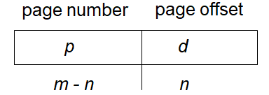
Lược đồ dịch địa chỉ
Địa chỉ sinh bởi CPU được chia thành hai phần:
Page number (p) – được sử dụng như là một chỉ số trong bảng trang, chứa địa chỉ cơ sở (bắt đầu) của mỗi trang trong bộ nhớ vật lý
Page offset (d) – được kết hợp với địa chỉ cơ sở để xác định địa chỉ vật lý được gửi cho đơn vị bộ nhớ. (offset – phần bù, có thể coi như độ lệch so với đầu trang)
Cho không gian địa chỉ luận lý kích thước 2^{m} và kích thước trang 2^{n} (số trang = 2^{m}/2^{n})
Ví dụ: không gian địa chỉ 20MB = 2²⁰B, mỗi trang 512B = 2⁹B, số trang là 2²⁰/2⁹=2¹¹ , số hiệu trang từ 0 đến 2¹¹-1, d nhận giá trị từ 0 đến 511

Slide 23
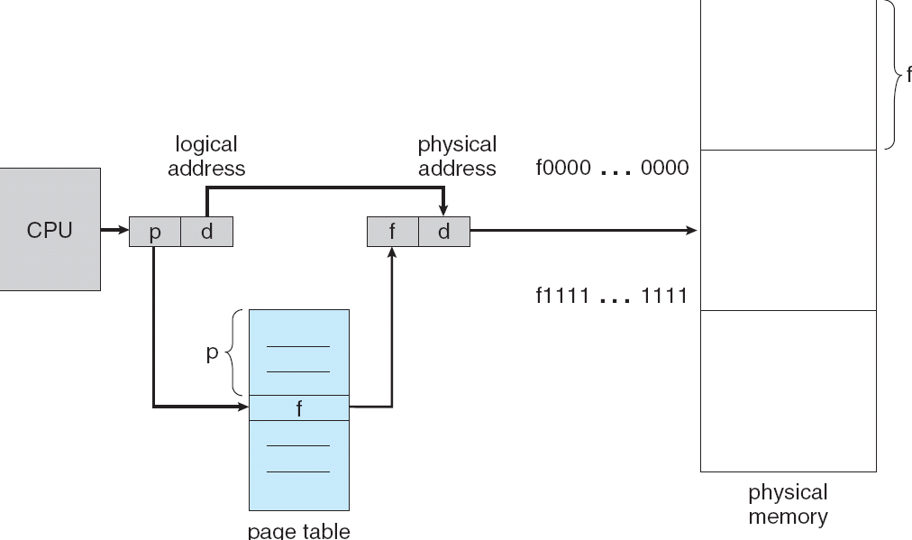
Phần cứng phân trang

Slide 24
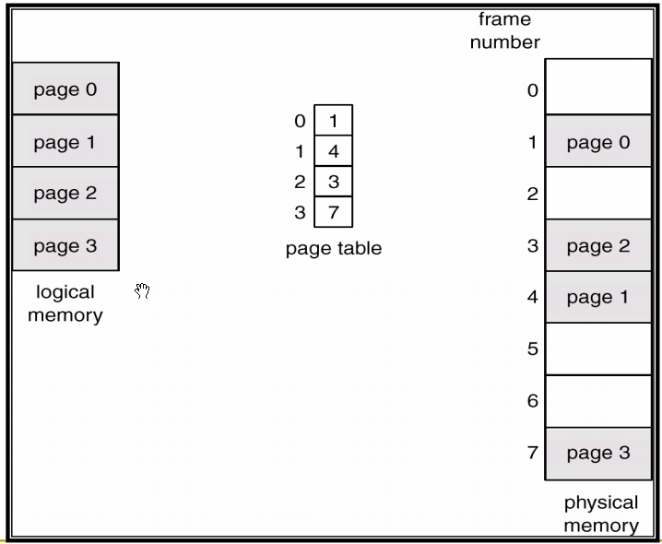
Ví dụ về phân trang

Slide 25
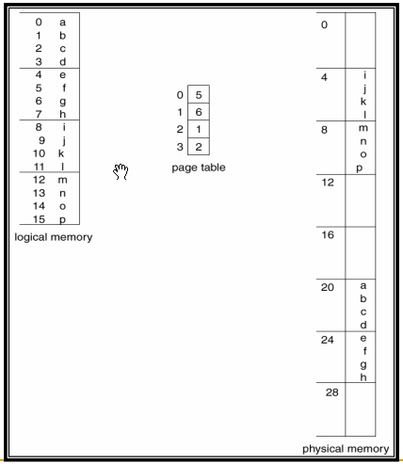
…Ví dụ về phân trang
0
1
2
3
4
5
6
7
Địa chỉ vật lý=số hiệu frame*framesize+độ lệch trong trang
Ví dụ kí tự h nằm trong page 1, tra bảng trang thì page 1 được cấp
frame 6, độ lệch của h trong page 1 là 3
Địa chỉ vật lý của h = 6*4+3 =27
Địa chỉ luận lý=số hiệu page*pagesize+độ lệch trong khung
Ví dụ kí tự a nằm trong frame 5, tra bảng trang thì frame 5 cấp cho page 0, độ lệch của a trong frame 5 là 0
Địa chỉ luận lý của a = 0*4+0 = 0

Slide 26
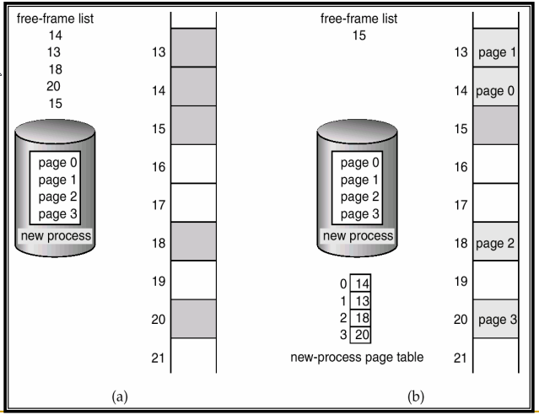
Các frame rỗi
Trước khi phân phối Sau khi phân phối

Slide 27
Xét một không gian địa chỉ có 8 trang, mỗi trang có kích thước 1Kbyte. Ánh xạ vào bộ nhớ vật lý có 32 khung trang.
a) Địa chỉ luận lý (logical address) gồm bao nhiêu bit?
b) Địa chỉ vật lý (physical address) gồm bao nhiêu bit?
c) Bảng trang có bao nhiêu mục? Mỗi mục trong bảng trang cần bao nhiêu bit?

Slide 28
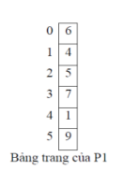
Cho bảng phân trang (bảng ánh xạ) của một process như hình, hãy cho biết:
a. Địa chỉ vật lý 6578 sẽ được chuyển thành
địa chỉ luận lý bao nhiêu? Biết rằng kích thước
mỗi frame là 1 KB.
B. Địa chỉ luận lý 3654 sẽ được chuyển thành
địa chỉ vật lý bao nhiêu? Biết rằng kích thước
mỗi frame là 2 KB

Slide 29
Cài đặt bảng trang (page table)
Bảng trang được lưu trữ trong bộ nhớ trong.
Thanh ghi cơ sở bảng-trang (PTBR) trỏ đến bảng trang.
Thanh ghi độ dài bảng trang (PTLR) chỉ kích cỡ của bảng trang.
Trong lược đồ này, mọi truy cập đến dữ liệu và câu lệnh đòi hỏi hai lần truy cập bộ nhớ:
Một lần cho bảng trang và một lần cho dữ liệu/ câu lệnh.
Vấn đề hai lần truy cập bộ nhớ này có thể được giải quyết bằng cách sử dụng một cache phần cứng tra cứu nhanh gọi là bộ nhớ kết hợp hay bộ đệm dịch (TLBs)

Slide 30
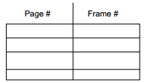
Bộ nhớ kết hợp
Bộ nhớ kết hợp – tìm kiếm song song
Dịch địa chỉ (p, d)
Nếu p là thanh ghi kết hợp, lấy frame # ra
Nếu không, lấy frame # từ bảng trang trong bộ nhớ

Slide 31
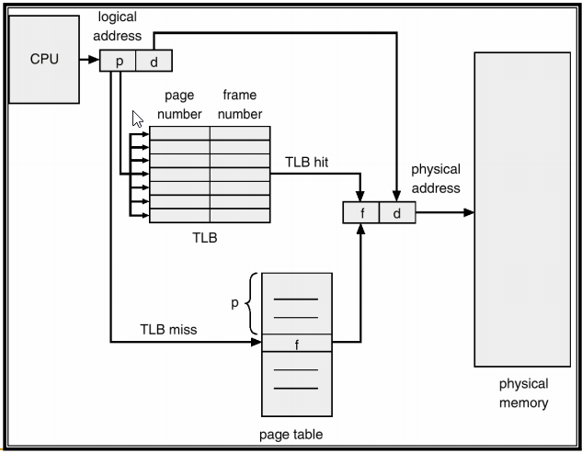
Phần cứng cho phân trang, TLB

Slide 32
Thời gian truy cập hiệu quả
Tra cứu kết hợp = ε thời gian đơn vị
Giả sử thời gian chu kỳ bộ nhớ là 1 micro giây
Tỉ lệ trúng (hit ratio) – phần trăm thời gian mà một page number được tìm thấy trong các thanh ghi kết hợp; tỉ lệ liên quan đến số các thanh ghi kết hợp.
Hit ratio = α
Thời gian truy cập hiệu quả (EAT)
EAT = (1 + ε) α + (2 + ε)(1 –α)
= 2 + ε – α

Slide 33
Bảo vệ bộ nhớ
Bảo vệ bộ nhớ bằng cách kết hợp các bit bảo vệ với mỗi frame.
Bit valid-invalid gắn với mỗi phần tử của bảng trang:
“valid” chỉ rằng trang liên kết trong một không gian địa chỉ luận lý, và là một trang hợp lệ.
“invalid” chỉ rằng trang không ở trong một không gian địa chỉ luận lý.

Slide 34
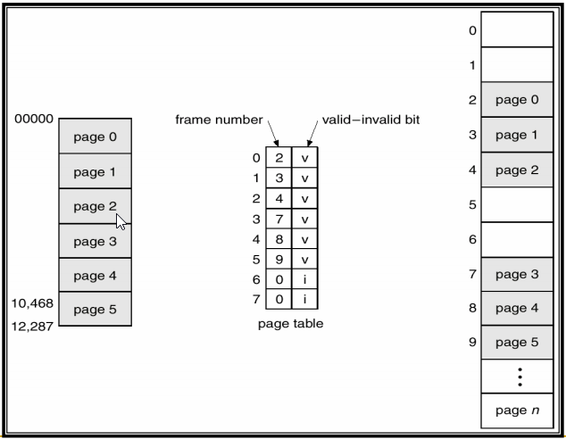
Bit valid và invalid trong bảng trang

Slide 35
Các trang dùng chung
Mã chia sẻ
Một phiên bản mã chỉ đọc được chia sẻ giữa nhiều tiến trình (i.e., text editors, compilers, window systems).
Mã chia sẻ phải xuất hiện tại cùng một vị trí trong không gian địa chỉ luận lý của tất cả các tiến trình.
Mã và dữ liệu riêng
Mỗi tiến trình lưu trữ một phiên bản riêng của mã và dữ liệu.
Các trang cho mã riêng và dữ liệu riêng có thể xuất hiện mọi nơi trong không gian địa chỉ luận lý.

Slide 36
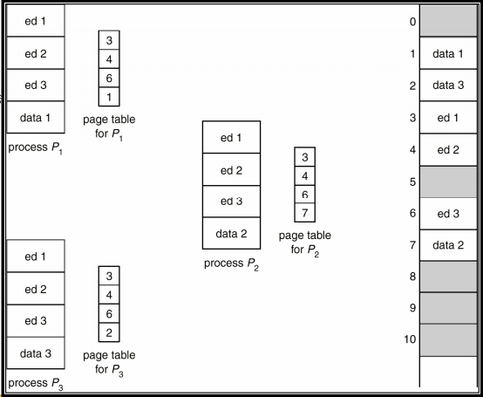
Ví dụ về các trang chia sẻ

Slide 37
Cấu trúc bảng trang
Phân trang phân cấp
Các bảng trang băm
Các bảng trang đánh chỉ số ngược

Slide 38
Các bảng trang phân cấp
Chia không gian địa chỉ vật lý thành nhiều bảng trang.
Một kĩ thuật đơn giản là sử dụng bảng trang hai mức.

Slide 39
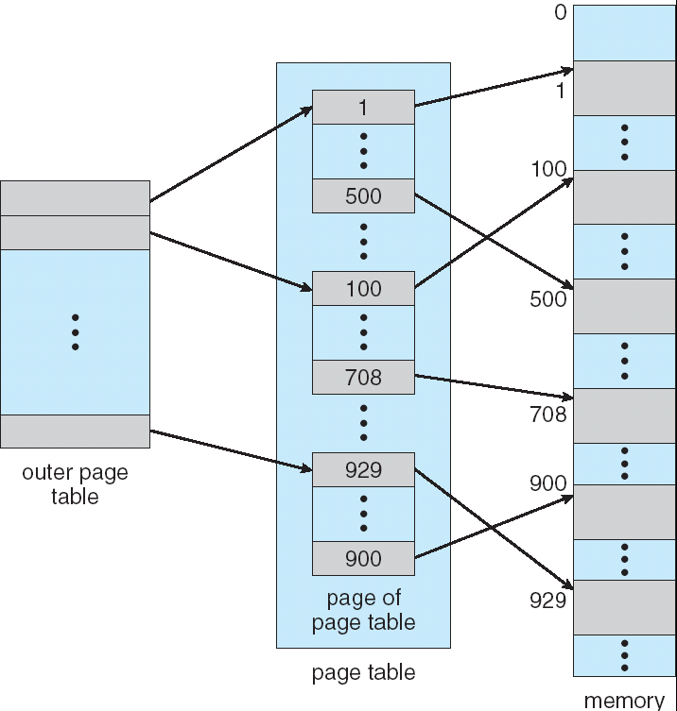
Lược đồ bảng trang hai mức

Slide 40
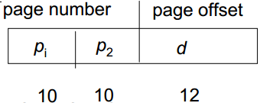
Ví dụ về bảng trang hai mức
Một địa chỉ luận lý (trên máy 32 bit với kích cỡ trang 4K) được chia thành:
Page number gồm 20 bits
Page offset gồm 12 bits
Khi bảng trang được phân trang, page number được chia tiếp thành:
Một page number 10 bit.
Một page offset 10 bit.
Như vậy, không gian địa chỉ luận lý sẽ như sau:
ở đây p_{i} là một chỉ số của bảng page ngoài và p₂ là độ dịch chuyển trong trang của bảng trang ngoài.

Slide 41
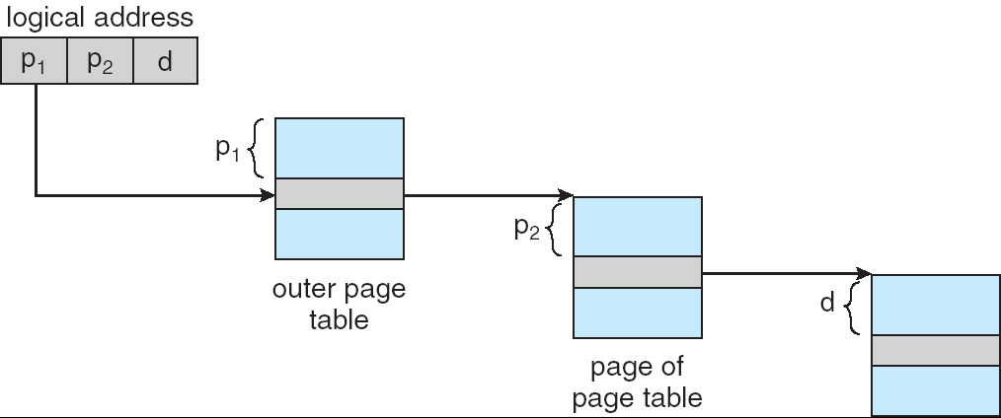
Lược đồ dịch địa chỉ
Lược đồ dịch địa chỉ cho kiến trúc phân trang 32-bit hai mức

Slide 42
Các bảng trang băm
Thông thường các không gian địa chỉ > 32 bit.
Chỉ số trang ảo được băm vào một bảng trang. Bảng trang này chứa một chuỗi các phần tử được băm vào cùng một vị trí.
Các chỉ số trang ảo được tìm kiếm trong chuỗi này. Nếu tìm thấy, frame vật lý tương ứng được lấy ra

Slide 43
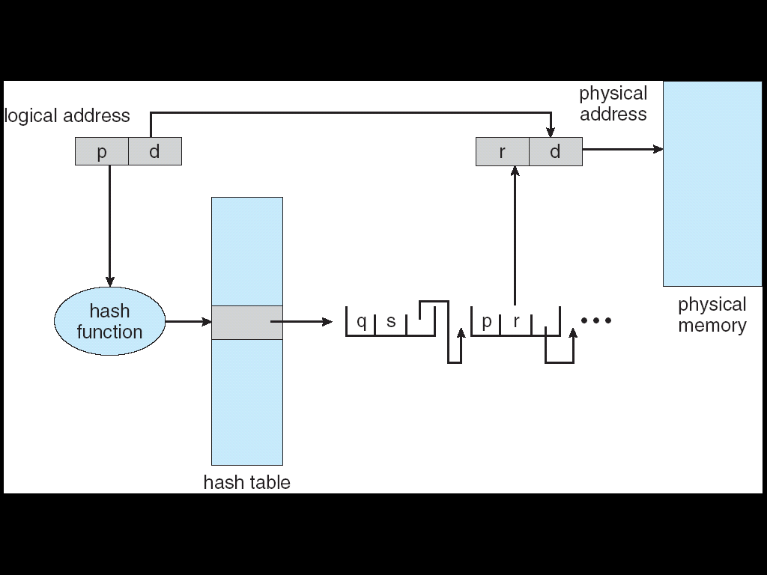
Bảng trang băm

Slide 44
Bảng trang ngược
Mỗi phần tử tương ứng với một trang thật trong bộ nhớ.
Mỗi phần tử gồm địa chỉ ảo của trang được lưu trong phần bộ nhớ thật, với thông tin về tiến trình chứa trang đó.
Giảm bộ nhớ cần thiết để lưu trữ mỗi bảng trang, nhưng tăng thời gian cần thiết để tìm kiếm bảng khi một yêu cầu truy cập trang xuất hiện.
Sử dụng trang băm để giới hạn tìm kiếm đến một, hoặc một vài phần tử của bảng trang.

Slide 45
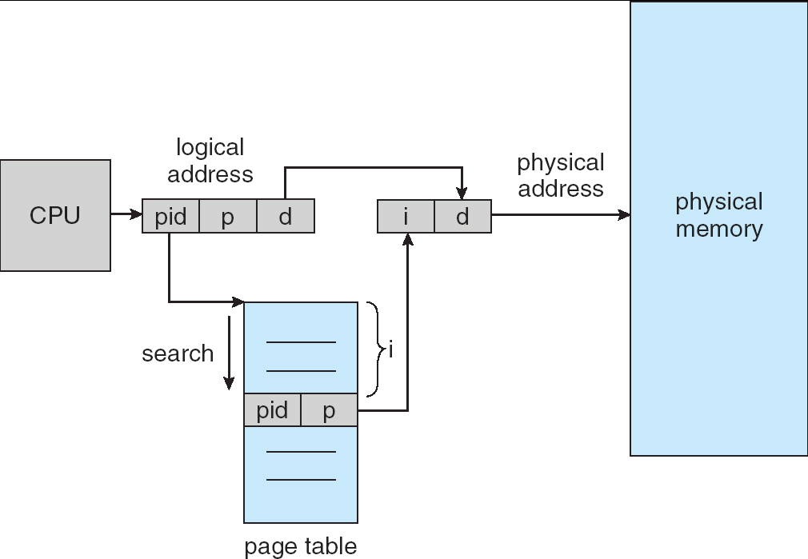
Kiến trúc bảng trang ngược

Slide 46
Phân đoạn (Segmentation)
Lược đồ quản lý bộ nhớ hỗ trợ quan điểm của người dùng về bộ nhớ:
Một chương trình là một tập các đoạn. Một đoạn là một đơn vị luận lý gồm có:
main program,
procedure,
function,
method,
object,
local variables, global variables,
common block,
stack,
symbol table, arrays

Slide 47
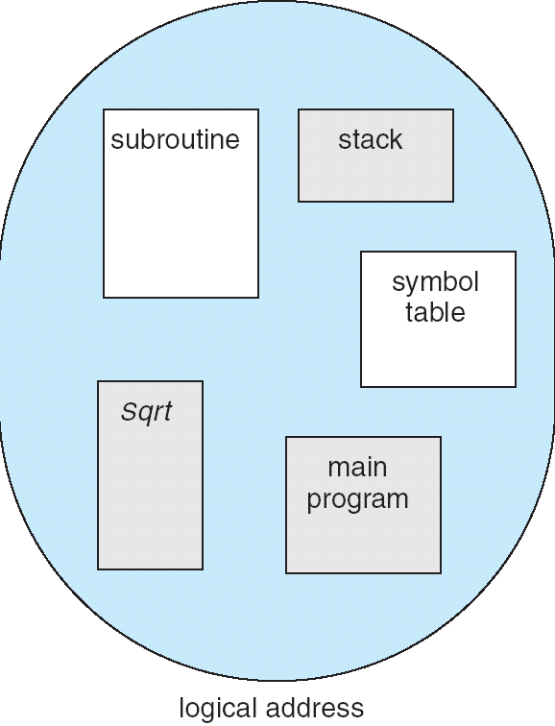
Quan điểm người dùng của một chương trình

Slide 48
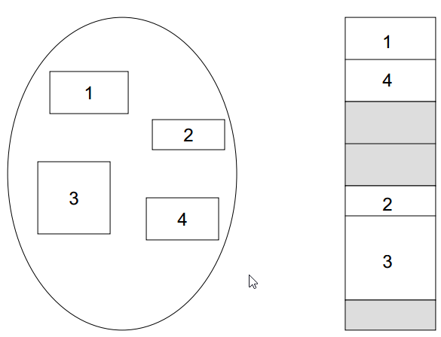
Quan điểm luận lý của segmentation
user space physical memory space

Slide 49
Kiến trúc phân đoạn
Địa chỉ luận lý gồm hai phần: <segment-number, offset>,
Bảng Segment– ánh xạ các địa chỉ vật lý hai chiều; mỗi phần tử của bảng có:
Base – chứa địa chỉ vật lý bắt đầu nơi mà các segment lưu trú trong bộ nhớ.
Limit – xác định kích cỡ của segment.
Segment - table base register (STBR) trỏ đến bảng segment trong bộ nhớ.
Segment - table length register (STLR) thể hiện số các segments được sử dụng bởi một chương trình;
segment number s là hợp lệ nếu s< STLR.

Slide 50
... Kiến trúc phân đoạn
Xác định lại vị trí.
Động
Dùng bảng segment (tĩnh)
Chia sẻ.
Các đoạn được chia sẻ.
Cùng segment number
Phân phối.
First fit /Best fit
Phân mảnh ngoài

Slide 51
...Kiến trúc phân đoạn
Bảo vệ. Một phần tử trong bảng segment liên kết với:
Bit hợp lệ = 0 ⇒segment không hợp lệ
Ưu tiên read/ write/ execute
Các bits bảo vệ kết hợp với các segments; chia sẻ mã ở mức segment.
Khi các segment thay đổi kích cỡ, phân phối bộ nhớ là phân phối động.
Một ví dụ segmentation được cho trong hình vẽ sau

Slide 52
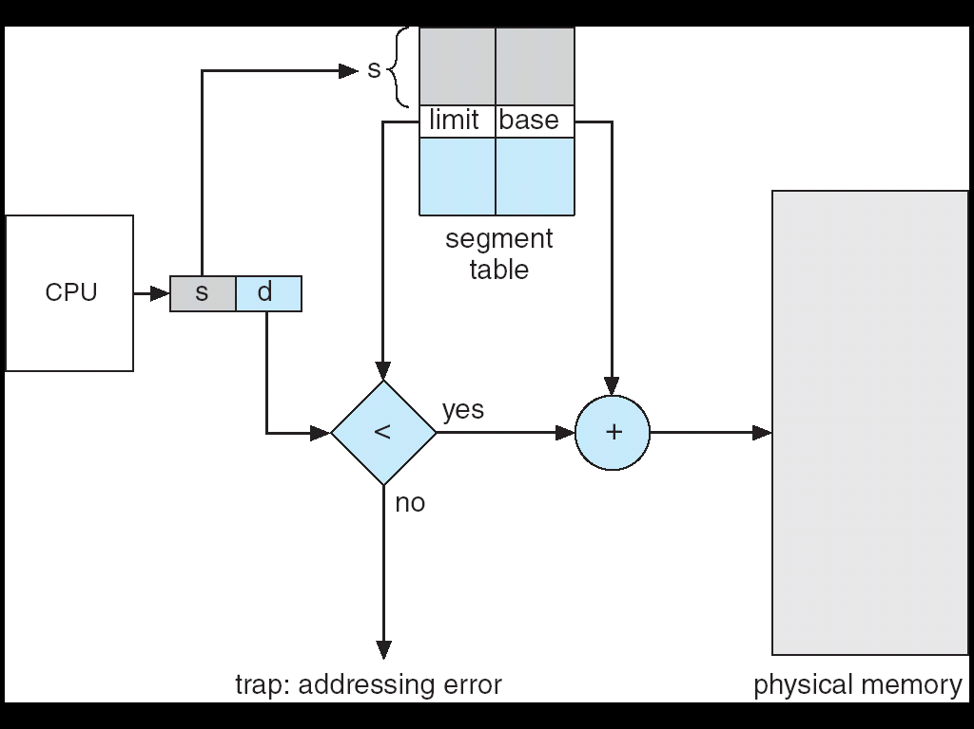
Phần cứng phân đoạn

Slide 53
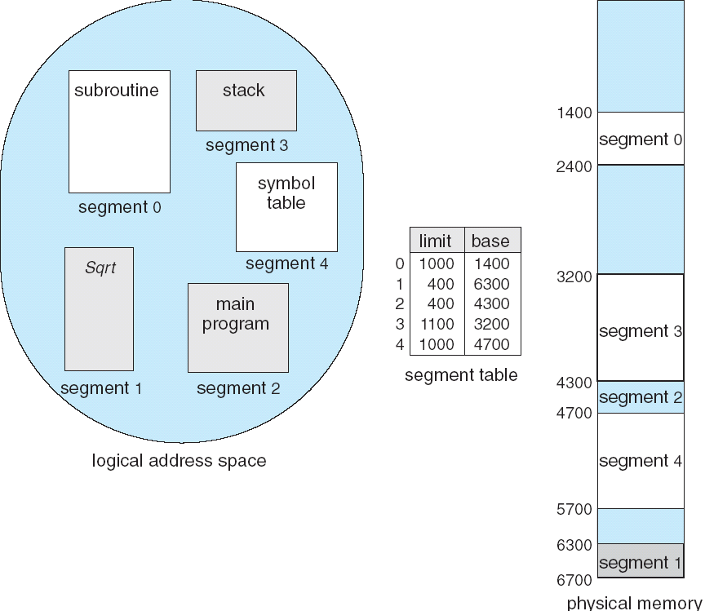
Ví dụ về phân đoạn

Slide 54
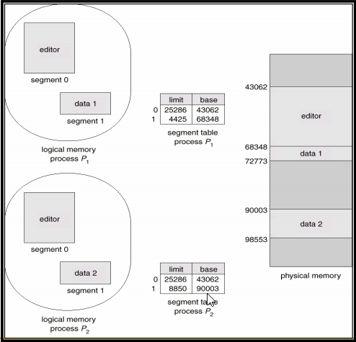
Chia sẻ các đoạn

Slide 55
Phân đoạn kết hợp với phân trang
Hệ thống MULTICS giải quyết bài toán phân mảnh ngoài bằng cách phân trang các segments.
Giải pháp khác với segmentation thuần túy là phần tử bảng segment không chứa địa chỉ cơ sở của segment mà địa chỉ cơ sở của bảng trang cho segment này.

Slide 56
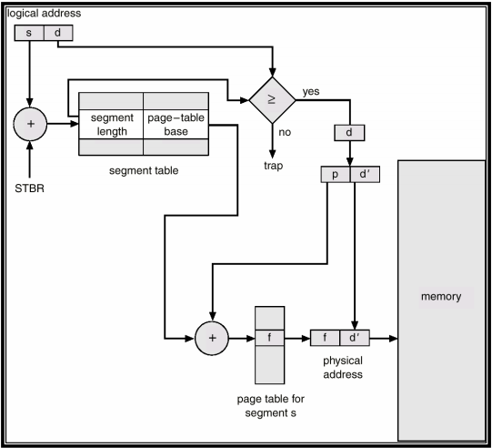
Lược đồ dịch địa chỉ MULTICS

Slide 57
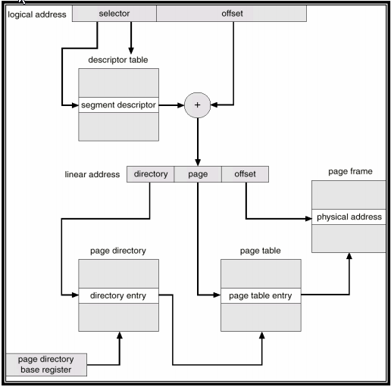
Phân đoạn kết hợp với phân trang - Intel 386
Như trong hình vẽ sau, Intel 386 sử dụng segmentation với paging cho việc quản lý bộ nhớ với lược đồ hai tầng phân trang

Slide 58


